Slide 1
TRABALHO DE CONCLUSÃO DE CURSO · CIÊNCIA DA COMPUTAÇÃO · 2026
Sistema de Recomendações para o Mercado Farmacêutico de Diabetes Usando Agentes de IA
Guilherme Gomes Arantes Teles · Marcos Arambasic Rebelo da Silva · Matheus Alonso Varjão
Orientador: Prof. Ivan Carlos Alcântra de Oliveira · Faculdade de Computação e Informática · Universidade Presbiteriana Mackenzie
Notes:
[0:00–0:20] Apresentação do grupo e do tema. Bom dia. Somos Guilherme, Marcos e Matheus, orientados pelo professor Ivan. Vamos apresentar um sistema multiagente que cruza notícias do setor farmacêutico com indicadores comerciais para gerar recomendações táticas por setor. Os números da capa resumem o tamanho do artefato: um orquestrador e seis agentes, 1.410 notícias, 1,46 milhão de registros sintéticos e 94 testes.

Slide 2
Sumário

Slide 3
O sinal chega como texto; a decisão chega tarde
CONTEXTO
R$ 190 bi
Texto livre
notícias, resoluções da Anvisa, reajustes da CMED, genéricos
mercado farmacêutico brasileiro em 2025 (ANVISA, 2025)
BI descritivo
mostra o que aconteceu, mas não liga o sinal externo ao produto e ao território afetados
+35% a.a.
Dados estruturados
vendas, cota, participação de mercado por setor
crescimento do mercado de SGLT2 na base de referência
25,9% → 11,7%
Lacuna: associação manual e tardia entre notícia, produto, setor e ação comercial
participação dos produtos próprios no mesmo período
Notes:
[0:20–1:05] O problema. O mercado farmacêutico brasileiro movimentou cerca de 190 bilhões de reais em 2025. A gestão comercial convive com dois tipos de dado: texto livre, como notícias e resoluções da Anvisa, e dados estruturados de vendas e participação. O BI tradicional mostra o que aconteceu, mas não liga a notícia ao produto e ao território afetados; essa associação é manual e tardia. Na base de referência que usamos, o mercado cresceu 35% ao ano enquanto a participação dos produtos próprios caiu de 25,9% para 11,7%: o problema é real.

Slide 4
Transformar sinais em recomendações táticas por setor
OBJETIVO
Notícias externas
GNews · The Guardian
Recomendação por setor
ação sugerida
justificativa rastreável
urgência
impacto em unidades
Sistema multiagente prescritivo
orquestrador + 6 agentes especializados
Indicadores de mercado
participação · crescimento
Força de vendas
cota · cobertura · setor
Objetivos específicos
i
ii
iii
iv
v
ETL de notícias e base sintética calibrada
corpus anotado, concordância e Desempate
classificação (mBERT) e validação
oportunidades (XGBoost + SHAP), cruzamento e recomendação
orquestrador e painel por setor
Notes:
[1:05–1:50] Objetivo geral: um sistema de inteligência prescritiva multiagente que cruza três fontes, notícias externas, indicadores de mercado e desempenho da força de vendas, e devolve, por setor comercial, uma recomendação com ação, justificativa rastreável, urgência e impacto em unidades. Os cinco objetivos específicos aparecem embaixo e vão guiar a apresentação; na conclusão voltamos a eles para mostrar o que foi atendido. Escopo: medicamentos para diabetes e, nos dados comerciais, inibidores de SGLT2.

Slide 5
Nenhum correlato une notícias, indicadores e rastreabilidade
TRABALHOS CORRELATOS
Wissuchek e
Zschech (2025)
Guo et al.
(2024)
DataLab
(2024)
Fourkiotis e
Tsadiras (2024)
Magentic-One
(2024)
Este
trabalho
Domínio farmacêutico
Notícias como sinal externo de mercado
Base sintética para dados confidenciais
Arquitetura multiagente coordenada
Previsão com XGBoost
Concordância entre anotadores medida
Rastreabilidade até a regra e o agente
Avaliação com dados reais de negócio
implementa ou avalia
parcial ou conceitual
não aborda · recorte do Quadro 1 do artigo
Notes:
[1:50–2:35] Comparamos com cinco trabalhos. Wissuchek e Zschech revisam 262 artigos de analítica prescritiva e embasam a governança do Agente 5; Guo et al. sistematizam multiagentes com LLMs; o DataLab faz BI com agentes; Fourkiotis e Tsadiras preveem vendas farmacêuticas com XGBoost; e o Magentic-One usa um orquestrador central. Nenhum integra notícias classificadas a indicadores comerciais com rastreabilidade até a regra e o agente: esse é o diferencial. Somos transparentes no que não fizemos: não avaliamos em benchmarks públicos nem com vendas reais, por isso a última linha é parcial.

Slide 6
Design Science Research em cinco etapas
METODOLOGIA
1
2
3
4
5
Ingestão
Anotação
Base sintética
Agentes
Integração
GNews e The Guardian, 20 palavras-chave
3 avaliadores, Kappa de Fleiss e Desempate
calibrada em agregados, 6 dimensões de fidelidade
motor principal + substituto em cada agente
orquestrador, painel e 94 testes
Avaliação em duas fases
Fase 1 · corpus anotado
Agentes 1 e 2: precisão, recall, F1-macro, acurácia e Kappa de Cohen, com predições fora da amostra (5 partições)
Fase 2 · base sintética
fidelidade da base; Agente 3 em partição temporal contra referências ingênuas; Agentes 4 e 5 por cobertura e coerência
Python
pandas
scikit-learn
PyTorch + Transformers
XGBoost + SHAP
Ollama
Streamlit
pytest
Notes:
[2:35–3:20] A pesquisa é aplicada, quantitativa e exploratória e segue a Design Science Research: o conhecimento vem de construir e avaliar um artefato. Foram cinco etapas: ingestão de notícias, anotação do corpus, base sintética, desenvolvimento dos agentes e integração com orquestrador e painel. A avaliação seguiu duas fases: primeiro os Agentes 1 e 2 no corpus anotado, com predições fora da amostra; depois a base sintética, o Agente 3 em partição temporal e os Agentes 4 e 5 por cobertura e coerência. Stack: Python, scikit-learn, Transformers, XGBoost com SHAP, Ollama e Streamlit.

Slide 7
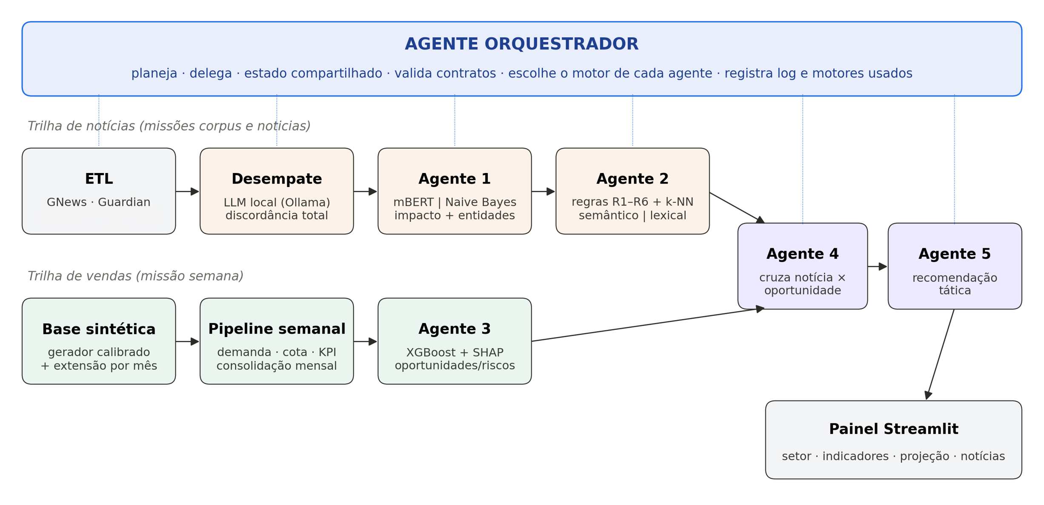
Duas trilhas que convergem nos Agentes 4 e 5
ARQUITETURA
Notes:
[3:20–4:05] Esta é a arquitetura implementada. O orquestrador, no topo, planeja, delega, valida contratos e registra o motor de cada agente. Na trilha de notícias, o ETL coleta, o Desempate resolve a discordância total, o Agente 1 classifica o impacto e o Agente 2 valida. Na trilha de vendas, a base sintética alimenta o pipeline semanal e o Agente 3 encontra oportunidades e riscos. As duas trilhas convergem no Agente 4, que cruza notícia com oportunidade, e no Agente 5, que redige a recomendação exibida no painel.

Slide 8
O orquestrador escolhe o motor e registra cada decisão
ARQUITETURA
Quatro missões
Motor principal e substituto de cada agente
corpus
Desempate · A1 · A2 · métricas
Agente | Principal | Substituto | Usado nos resultados
Desempate | Llama 3.1 local (Ollama) | revisão manual | revisão manual
Agente 1 | mBERT | Naive Bayes | mBERT à parte (GPU); NB no fluxo
Agente 2 | sentence-transformers | TF-IDF com hashing | encoder lexical
Agente 3 | XGBoost | regressão ridge | XGBoost
Agente 5 | modelo de linguagem | modelos de texto | modelos de texto
notícias
ETL · A1 · A2 · A4 · A5
semana
pipeline semanal · A3 · A4 · A5
cruzar
A4 · A5
Cada saída tem contrato validado e grava o motor usado: os números deste trabalho dizem exatamente qual configuração os produziu.
Notes:
[4:05–4:50] O orquestrador executa quatro missões: corpus, notícias, semana e cruzar. Cada agente tem um motor principal e um substituto documentado, escolhido conforme o ambiente e registrado no resultado. Isso é importante para ler os resultados: o mBERT exige GPU e foi avaliado à parte; no fluxo integrado rodou o Naive Bayes. O Agente 2 usou o encoder lexical e o Desempate caiu na revisão manual. Ou seja, os resultados dos agentes seguintes correspondem à configuração com substitutos, e o sistema deixa isso auditável.

Slide 9
De 1.415 notícias desbalanceadas a 1.275 equilibradas
RESULTADOS · CORPUS
1.415
notícias originais
The Guardian, 2023–2026
1.100
únicas, após remover
315 títulos repetidos
+310
notícias novas classificadas
pelo guia de regras
1.410
corpus ampliado
1.275
classes consolidadas
425 por classe
135 casos de discordância total → Desempate
Notes:
[4:50–5:35] O corpus original tem 1.415 notícias do The Guardian, rotuladas por nós três de forma independente como impacto Alto, Médio ou Baixo. Removendo 315 títulos repetidos sobram 1.100, com a classe Alto sub-representada: 174 contra cerca de 400 nas outras. Ampliamos com 310 notícias novas, classificadas por um guia de regras explícito, e chegamos a 1.410 notícias e 1.275 consolidadas, 425 por classe. Importante: as classificações dessas 310 foram geradas de forma automatizada a partir do guia, não por avaliação humana independente.

Slide 10
Concordância fraca: impacto comercial é subjetivo
RESULTADOS · CONCORDÂNCIA
Escala de Landis e Koch (1977)
κ = 0,7539 reflete o protocolo automatizado das 310 notícias, não concordância entre avaliadores independentes.
fraca
≤ 0,20
razoável
0,21–0,40
moderada
0,41–0,60
substancial
0,61–0,80
quase perfeita
> 0,80
Notes:
[5:35–6:20] Medimos a concordância com o Kappa de Fleiss, que desconta o acaso. No corpus original deu 0,1858, concordância fraca pela escala de Landis e Koch. O gráfico da direita mostra o porquê: o avaliador 2 marcou 32% das notícias como Alto, os outros cerca de 15%. Impacto comercial é subjetivo, o que justifica o voto majoritário e o Desempate, e impõe um teto a qualquer classificador. No corpus ampliado o kappa sobe para 0,3514, mas isso vem das 310 notícias classificadas por regras; não interpretamos como melhora da concordância humana.

Slide 11
Desempate: LLM local só onde não há maioria
RESULTADOS · DESEMPATE
sim: rótulo final
135 casos
discordância total
(3 rótulos diferentes)
Prompt
3 rótulos + texto +
critérios do projeto
Llama 3.1 local
via Ollama: sem custo por
chamada, sem saída de dados
JSON
válido?
não: revisão manual
Na execução relatada
1
2
3
Modelo local não detectado: a verificação dependia de uma biblioteca Python ausente
Os 135 casos foram para revisão manual, sem rótulos inventados, e ficaram fora do treino
Falha corrigida depois (src/agentes/_llm_local.py); Agentes 1 e 2 medidos nos casos menos ambíguos
Notes:
[6:20–7:05] O Agente de Desempate atua só nos 135 casos de discordância total. Em vez da API da OpenAI prevista no TCC1, usamos o Llama 3.1 local via Ollama: sem custo por chamada e sem enviar dados para fora. O modelo recebe os três rótulos, o texto e os critérios e responde em JSON; se a resposta for inválida, o caso vai para revisão manual, sem inventar rótulos. Na execução relatada, o modelo não foi detectado por causa de uma biblioteca ausente. Corrigimos depois, mas os 135 casos ficaram fora do treino, então os Agentes 1 e 2 foram medidos nos casos menos ambíguos.

Slide 12
Agente 1: ajuste fino do mBERT para classificar impacto
RESULTADOS · AGENTE 1
Entrada
título + descrição + conteúdo, até 1.500 caracteres
mBERT
bert-base-multilingual-cased, português e inglês
Ajuste fino
entropia cruzada ponderada e parada antecipada
Calibração
temperature scaling da probabilidade
Saída
p(Alto, Médio, Baixo) + entidades + direção
Peso por classe (desequilíbrio)
Calibração para o Agente 2
w_{c} = N / (K · n_{c})
p(c | x) = softmax( z(x) / T )
Protocolo
validação cruzada estratificada de 5 partições; toda métrica vem de predições fora da amostra
Substituto
Naive Bayes multinomial (Laplace): mesma interface, roda sem GPU e serve de linha de base
Direção do impacto
pelo tipo de evento, não por sentimento: genérico aprovado é notícia positiva, mas negativa para a marca
Notes:
[7:05–7:50] O Agente 1 faz ajuste fino do mBERT, que entende português e inglês. A entrada é título, descrição e conteúdo, truncados em 1.500 caracteres preservando o título. Para o desequilíbrio usamos entropia cruzada ponderada pelo inverso da frequência da classe, e como o Agente 2 usa a probabilidade como insumo, ela é calibrada por temperature scaling. Toda métrica vem de validação cruzada de cinco partições, fora da amostra. O substituto Naive Bayes tem a mesma interface e serve de linha de base. Detalhe de domínio: a direção do impacto vem do tipo de evento, não do sentimento do texto.

Slide 13
mBERT supera o Naive Bayes em 6,9 p.p. de F1-macro
RESULTADOS · AGENTE 1
0,796
F1-macro do mBERT (± 0,030), contra 0,728 do Naive Bayes
93,0%
recall da classe Alto no mBERT (90% no Naive Bayes)
Comparação indicativa, não pareada: o mBERT usou 1.296 notícias e o Naive Bayes 1.275.
Notes:
[7:50–8:35] Resultado do Agente 1. O mBERT chegou a F1-macro de 0,796 e Kappa de Cohen de 0,698; o Naive Bayes no corpus ampliado, 0,728. São 6,9 pontos percentuais de diferença, com ganhos maiores em Baixo e Médio. As barras cinza mostram o Naive Bayes antes da ampliação, 0,686: parte do ganho veio das notícias novas. A classe que mais importa para o negócio, Alto, tem F1 de 0,906 e recall de 93%. Cuidado na leitura: os conjuntos diferem em 21 notícias, então a comparação é indicativa.

Slide 14
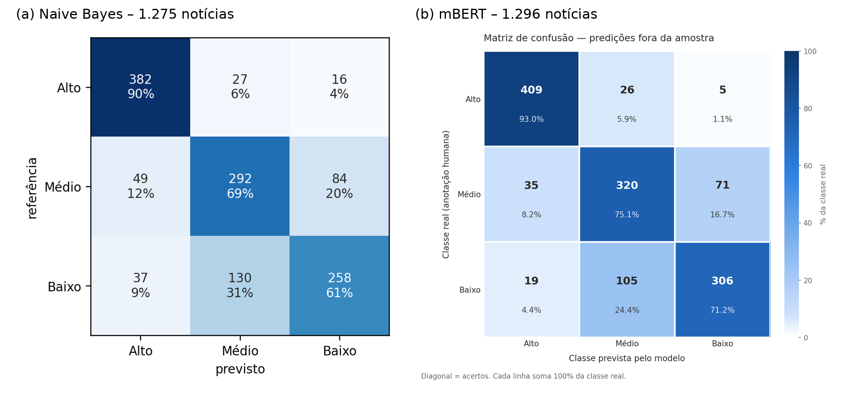
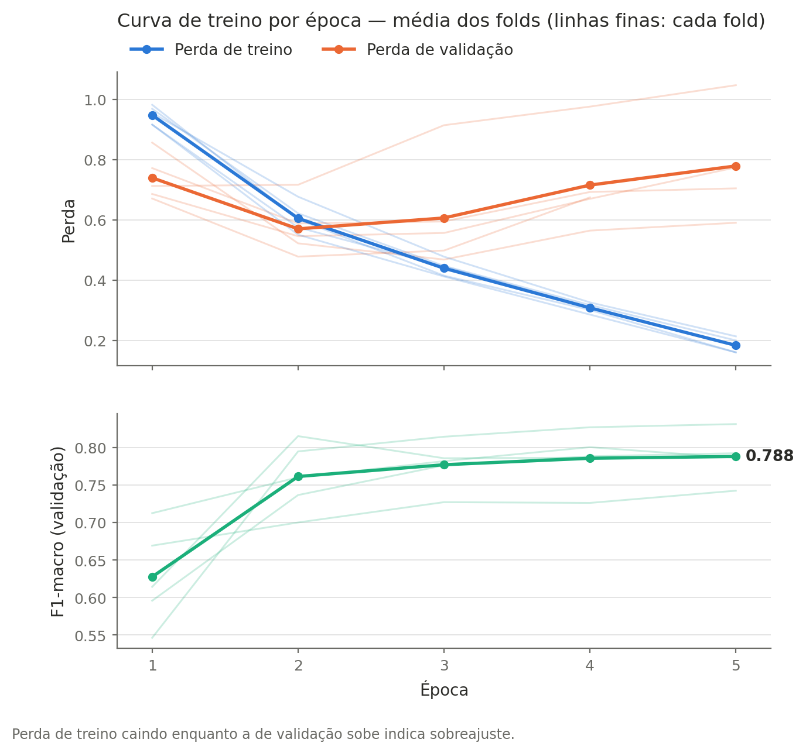
Onde o modelo erra e por que calibrar
RESULTADOS · AGENTE 1
Erro concentrado entre Médio e Baixo, a fronteira menos crítica: só Alto e Médio seguem para o Agente 4. O mBERT eleva o recall de Alto de 90% para 93%.
Sobreajuste após a 2ª época: a perda de validação sobe enquanto o F1 vai de 0,761 a 0,788; daí a calibração.
Notes:
[8:35–9:20] À esquerda, as matrizes de confusão dos dois motores. A diagonal são os acertos. O erro se concentra entre Médio e Baixo, que é a fronteira menos crítica, porque só Alto e Médio seguem para o Agente 4. À direita, a curva de treino do mBERT: a perda de validação sobe depois da segunda época, sinal de sobreajuste precoce, embora o F1 continue subindo. Por isso a probabilidade precisa ser calibrada antes de ir para o Agente 2. Como a época foi escolhida na própria partição, o 0,796 tem leve viés otimista.

Slide 15
Agente 2: vizinhos semânticos e regras auditáveis
RESULTADOS · AGENTE 2
Embedding
paraphrase-multilingual-mpnet-base-v2
Regras de negócio: o agente marca, não apaga
R1
duplicata
similaridade ≥ 0,92
marca duplicata
k-NN, k = 5
cosseno no corpus rotulado, excluindo a própria notícia
R2
evento crítico
recall ou desabastecimento com produto
promove para Alto
Fusão
com a distribuição do Agente 1
R3
escopo
sem princípio ativo, marca ou laboratório
sai do fluxo ou vira alerta
R4
divergência
Agente 1 e k-NN divergem > 0,15
quarentena
Limiar
índice J de Youden (0,20 no ampliado)
R5
confiança
probabilidade final < 0,45
quarentena
p_{final} = 0,70 · p_{A1} + 0,30 · p_{kNN}
baixo impacto
classe final Baixo
descarte
R6
Notes:
[9:20–10:05] O Agente 2 recalibra a confiança do Agente 1 olhando eventos parecidos. Cada notícia vira um embedding; buscamos os cinco vizinhos mais próximos no corpus rotulado, excluindo a própria notícia, e ponderamos os rótulos pela similaridade. A distribuição final é 70% Agente 1 e 30% k-NN, e o limiar de similaridade é escolhido pelo índice J de Youden. Depois entram seis regras de negócio: duplicata, evento crítico, escopo, divergência, confiança e baixo impacto. O agente marca, não apaga: cada decisão fica registrada com as regras que dispararam.

Slide 16
O Validador preserva 94,8% das notícias de alto impacto
RESULTADOS · AGENTE 2
94,8%
recall das notícias Alto (91,4% no corpus original)
0,860
precisão da aprovação (recall 0,746)
0,714
F1-macro da classe validada, contra 0,681 do k-NN isolado
O que ainda limita
cobertura do dicionário (R3) é o maior freio ao recall
R2 com precisão baixa: 18,8% das promovidas eram Alto
R4 nunca disparou com o encoder lexical
Notes:
[10:05–10:50] Com Naive Bayes e encoder lexical, o Agente 2 aprovou 737 das 1.275 notícias, 57,8%, e preservou 94,8% das de alto impacto, contra 91,4% no corpus original. A precisão da aprovação foi 0,860, e a fusão melhora o F1-macro em relação ao k-NN isolado. Os limites estão embaixo: o dicionário da R3 é o que mais derruba o recall, a R2 promove muita coisa que não era Alto, e a R4 nunca disparou com o encoder lexical. Também reconhecemos que vizinhos e limiar vêm do próprio corpus avaliado, o que pode tornar a avaliação otimista.

Slide 17
Dados reais confidenciais: só agregados saíram da empresa
RESULTADOS · BASE SINTÉTICA
Base real
confidencial, nunca exportada
Consultas de agregação
demanda e participação por UF, jul./2024 a jun./2026
calibracao.json
parâmetros versionados
Gerador determinístico
por semente, hierárquico
Demanda gerada de cima para baixo, com renormalização
Três correções na transposição
Nível nacional por tipo de produto
1
CV entre territórios (146%) trocado pelo CV residual sem tendência e sazonalidade
27 setores 1 por UF
2
Próprios e concorrentes com taxas independentes (−9,09% e +47,47% a.a.)
2.700 pontos de venda top 20% = 65% do volume
3
Índice sazonal reestimado sobre a série sem tendência
30 produtos 10 próprios, 20 concorrentes
45 meses · 1,46 mi registros mensais · 7,6 mi semanais
Notes:
[10:50–11:35] Os dados comerciais da empresa são confidenciais. Por isso, lá dentro rodamos só consultas de agregação, de julho de 2024 a junho de 2026, e os parâmetros saíram num JSON versionado. O gerador é determinístico por semente e hierárquico: parte do nível nacional, desce para 27 setores, 2.700 pontos de venda e 30 produtos, e renormaliza para que as somas fechem entre níveis. Três correções foram necessárias; a principal foi gerar próprios e concorrentes com taxas independentes, porque uma taxa única apagaria a perda de participação, que é justamente o problema de negócio.

Slide 18
Fidelidade de 98,27 em 100 aos parâmetros calibrados
RESULTADOS · BASE SINTÉTICA
Métrica | Gerado | Alvo | Desvio
Crescimento do mercado a.a. | +35,31% | +35,14% | 0,17 p.p.
Crescimento dos concorrentes a.a. | +47,18% | +47,47% | 0,29 p.p.
Crescimento dos próprios a.a. | −10,10% | −9,09% | 1,01 p.p.
CV entre territórios (mercado) | 146,71% | 146,42% | 0,2%
Participação própria em 2025 | 16,42% | 16,58% | 0,16 p.p.
Volume nos 20% maiores pontos de venda | 64,69% | 65,00% | 0,5%
Objetivo médio por território e mês | 15.836 | 15.397 | 2,9%
98,27
índice de 0 a 100
distribuição
sazonalidade
Aderência aos agregados calibrados não prova que relações e eventos do mercado real sejam reproduzidos.
tendência
correlação
reconciliação
integridade
Notes:
[11:35–12:20] A fidelidade é medida em seis dimensões, combinadas num índice de 0 a 100: deu 98,27, com nota máxima em integridade e reconciliação. Na tabela, o gerado contra o alvo da referência: crescimento do mercado de 35,31% contra 35,14%, queda dos próprios, heterogeneidade entre territórios, participação em 2025 e a concentração de 65% do volume nos 20% maiores pontos de venda. A ressalva está embaixo: aderir aos agregados não prova que todos os eventos do mercado real sejam reproduzidos; a base não tem eventos singulares.

Slide 19
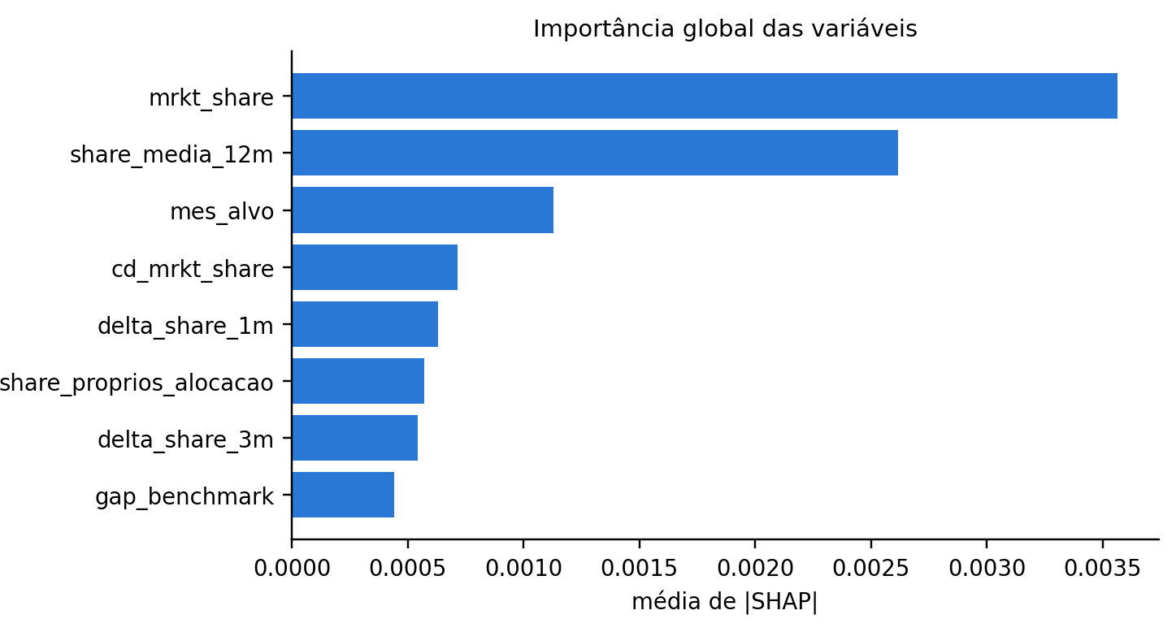
XGBoost vence as referências ingênuas, mas por pouco
RESULTADOS · AGENTE 3
678 mil / 52 mil
−7,6%
0,818 × 0,814
47,4%
observações de treino (mar./2023–mai./2026) e teste (jun.–ago./2026)
MAE frente à persistência, a melhor referência
R² do XGBoost contra a persistência: espaço de ganho estreito
acerto da direção quando a variação passa de 0,5 p.p.
Notes:
[12:20–13:05] O Agente 3 prevê a variação da participação de mercado no mês seguinte, o que torna direta a comparação com a persistência. Para evitar vazamento, o índice sazonal do mês corrente foi trocado pelo do mesmo mês do ano anterior. Treino até maio de 2026 e teste de junho a agosto, sem sobreposição. O XGBoost reduziu o MAE em 7,6% frente à persistência, mas o R² mostra que o espaço é estreito, e o acerto de direção ficou em 47,4%. Pelo SHAP, participação atual e média de 12 meses dominam. Conclusão: as recomendações são indicativos de oportunidade e risco, não previsões para decidir sozinhas.

Slide 20
4.020 achados rastreáveis em 26 setores
RESULTADOS · AGENTES 4 E 5
score = w_{impacto} · relevância · efeito · (0,5 + 0,5 · v_{rel}) · recência
impacto
Alto 1,0 · Médio 0,6
relevância
produto citado 1,0 · concorrente ou mercado 0,5
efeito
regra de sensibilidade: 1,4 · 1,3 · 0,7
recência
meia-vida de 180 dias
92,7%
dos achados ancorados em uma regra de sensibilidade
297
notícias aprovadas cruzadas; 10 distintas nos destaques
Notes:
[13:05–13:50] O Agente 4 liga cada notícia aprovada às oportunidades do Agente 3: pelo produto citado, por concorrentes fortes ou pelo mercado, e aplica as regras de sensibilidade como multiplicador. A fórmula do score está no topo. Na última execução, 297 notícias aprovadas geraram 4.020 achados em 26 setores, 92,7% ancorados em regra. O Agente 5 escolhe as quatro notícias de maior score por setor e redige ação, justificativa, urgência e impacto em unidades, com modelos de texto, sem LLM. Só 10 notícias distintas aparecem nos destaques porque as de maior impacto são nacionais.

Slide 21
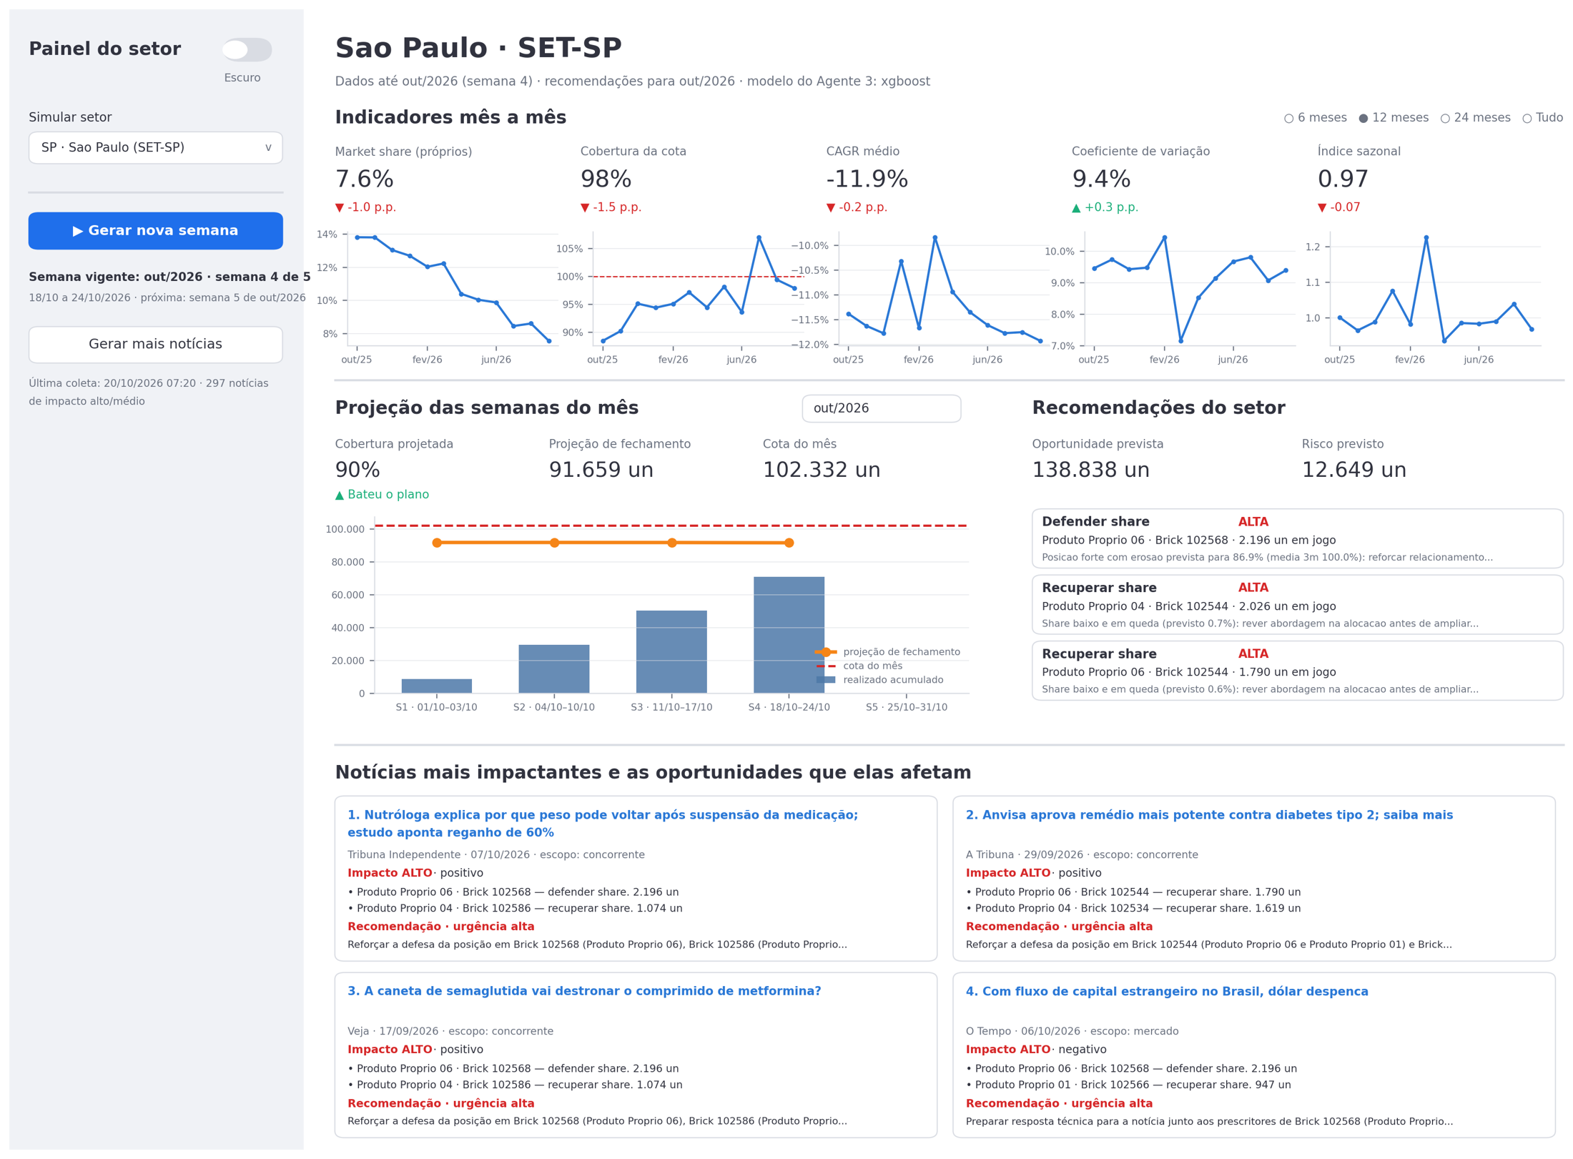
Painel por setor: do sinal à ação
RESULTADOS · PAINEL
1
Indicadores mês a mês
participação, cobertura da cota, CAGR, CV e índice sazonal
1
2
Projeção do mês
cobertura projetada e fechamento por semana
2
3
Recomendações do setor
defender ou recuperar participação, com urgência
3
4
Notícias de maior impacto
ligadas às alocações que afetam, com o "Por quê?"
4
São Paulo: participação própria de 13,8% para 7,6% em 12 meses, com 98% de cobertura da cota: perto da meta, mas perdendo mercado.
Notes:
[13:50–14:35] Tudo chega ao painel em Streamlit, por setor. No exemplo de São Paulo: no topo, os indicadores mês a mês; no meio, a projeção do mês e as recomendações do setor; embaixo, as notícias de maior impacto ligadas às alocações que elas afetam, com o botão Por quê? que mostra a justificativa. O diagnóstico é o que um painel só descritivo não mostra: São Paulo está com 98% da cota, mas a participação própria caiu de 13,8% para 7,6% em doze meses. Vamos ver isso funcionando.

Slide 22
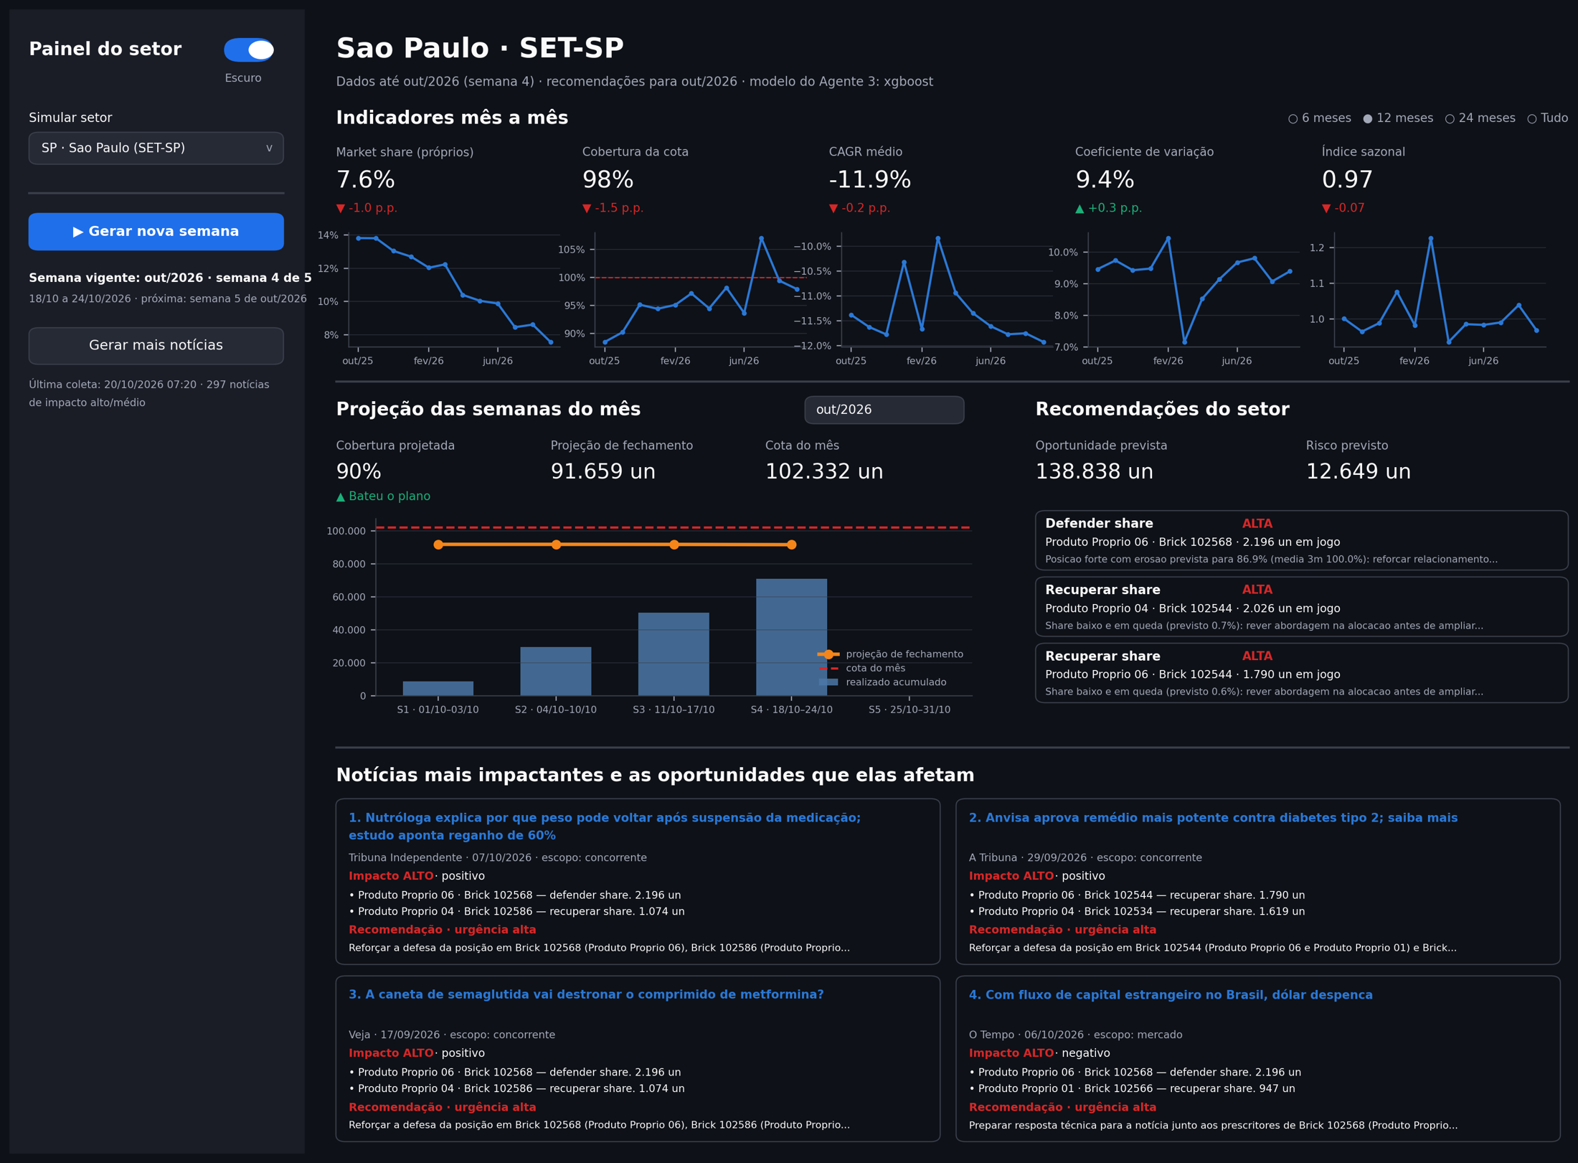
O sistema funcionando
DEMONSTRAÇÃO AO VIVO · 3 A 4 MIN
0:00
Abrir o painel
streamlit run app/painel.py · setor SP
1
0:30
Ler o setor
indicadores, período de 12 meses e projeção do mês
2
1:15
▶ Gerar nova semana
missão semana: pipeline semanal e Agentes 3, 4 e 5, com log ao vivo
3
2:15
Gerar mais notícias
missão notícias: ETL e Agentes 1, 2, 4 e 5; novas recomendações
4
3:00
Abrir o "Por quê?"
justificativa e origem da classificação; trocar de setor e de tema
5
Plano B: gravação da demonstração e capturas de tela
Notes:
[14:35–18:05] DEMONSTRAÇÃO (3 a 4 min). Deixar o painel aberto antes da apresentação, com o setor SP selecionado e o cache aquecido. 1) Mostrar o painel e explicar a barra lateral. 2) Ler os indicadores e a projeção do mês, apontando a queda de participação. 3) Clicar em Gerar nova semana: mostrar o log ao vivo do orquestrador e o resultado atualizado. 4) Clicar em Gerar mais notícias: ETL e Agentes 1, 2, 4 e 5; mostrar as novas recomendações. 5) Abrir o Por quê? de uma recomendação, trocar de setor e alternar o tema. Se a rede ou a API falhar, usar a gravação.

Slide 23
Limitações conhecidas e declaradas
DISCUSSÃO
!
!
!
Dados sintéticos
Motores substitutos
Qualidade dos rótulos
as recomendações demonstram o mecanismo, não decisões reais; a base não tem eventos singulares
mBERT avaliado à parte; o fluxo usou Naive Bayes, encoder lexical e revisão manual no Desempate
κ fraco entre humanos; 310 notícias por regras; só um avaliador especialista no mercado
!
!
!
Avaliação possivelmente otimista
Previsão de direção
Casos ambíguos fora
vizinhos e limiar do Agente 2 vêm do próprio corpus; época do mBERT escolhida na partição
47,4% de acerto: o Agente 3 dimensiona o nível, não antecipa alta ou queda
os 135 casos de discordância total não entraram no treino
Notes:
[18:05–18:50] Somos explícitos sobre as limitações. Primeiro, os dados comerciais são sintéticos: as recomendações demonstram o mecanismo, não decisões reais. Segundo, os motores substitutos: o mBERT foi avaliado à parte. Terceiro, a qualidade dos rótulos: concordância humana fraca e 310 notícias classificadas por regras. Quarto, a avaliação do Agente 2 pode ser otimista porque vizinhos e limiar vêm do próprio corpus. Quinto, o Agente 3 não antecipa a direção. E os 135 casos ambíguos ficaram fora do treino.

Slide 24
Arquitetura viável, auditável e reprodutível
CONCLUSÃO
Objetivos específicos
Trabalhos futuros
i · ETL e base sintética
fidelidade de 98,27
✓
integrar o mBERT ao fluxo
rodar o Desempate local nos 135 casos
reanotar o corpus segundo o guia
avaliar com gestores e dados reais
estender a outras classes terapêuticas
ii · corpus e Desempate
Desempate implementado, sem decisões do modelo local
◐
iii · classificação e validação
F1-macro de 0,796 (mBERT); 94,8% dos Alto preservados
✓
iv · oportunidades e recomendações
MAE −7,6%; 4.020 achados em 26 setores
✓
v · orquestrador e painel
4 missões, motor registrado, 94 testes
A credibilidade dos números depende tanto do protocolo quanto do algoritmo.
✓
Notes:
[18:50–19:35] Voltando aos objetivos: quatro dos cinco foram atendidos e o segundo parcialmente, porque o Desempate foi implementado mas não produziu decisões do modelo local na execução relatada. A arquitetura se mostrou tecnicamente viável e auditável: cada recomendação é rastreável até a regra e o agente, com o motor registrado. Como trabalhos futuros: integrar o mBERT ao fluxo, rodar o Desempate local, reanotar o corpus e, principalmente, avaliar com gestores e dados reais. A lição que fica: a credibilidade dos números depende tanto do protocolo quanto do algoritmo.

Slide 25
Obrigado!
Perguntas?
Código, corpus, guia de anotação e base sintética reprodutível
github.com/MarcosArambasic/sistema-recomendacao-comercial-industria-farmaceutica
Guilherme Gomes Arantes Teles · Marcos Arambasic Rebelo da Silva · Matheus Alonso Varjão · Orientador: Prof. Ivan Carlos Alcântra de Oliveira
Notes:
[19:35–20:00] Agradecer à banca e ao orientador e abrir para perguntas. O repositório tem o código, o corpus com a origem de cada rótulo, o guia de anotação e a base sintética reprodutível.

